Slide 1



UỶ BAN NHÂN DÂN QUẬN LONG BIÊN
TRƯỜNG MẦM NON TUỔI HOA
Đề tài: Thơ “ Chim chích bông”
Lứa tuổi: 4 – 5 tuổi
Giáo viên: Đới Thị Hà Tiên
LĨNH VỰC PHÁT TRIỂN NGÔN NGỮ

Slide 2
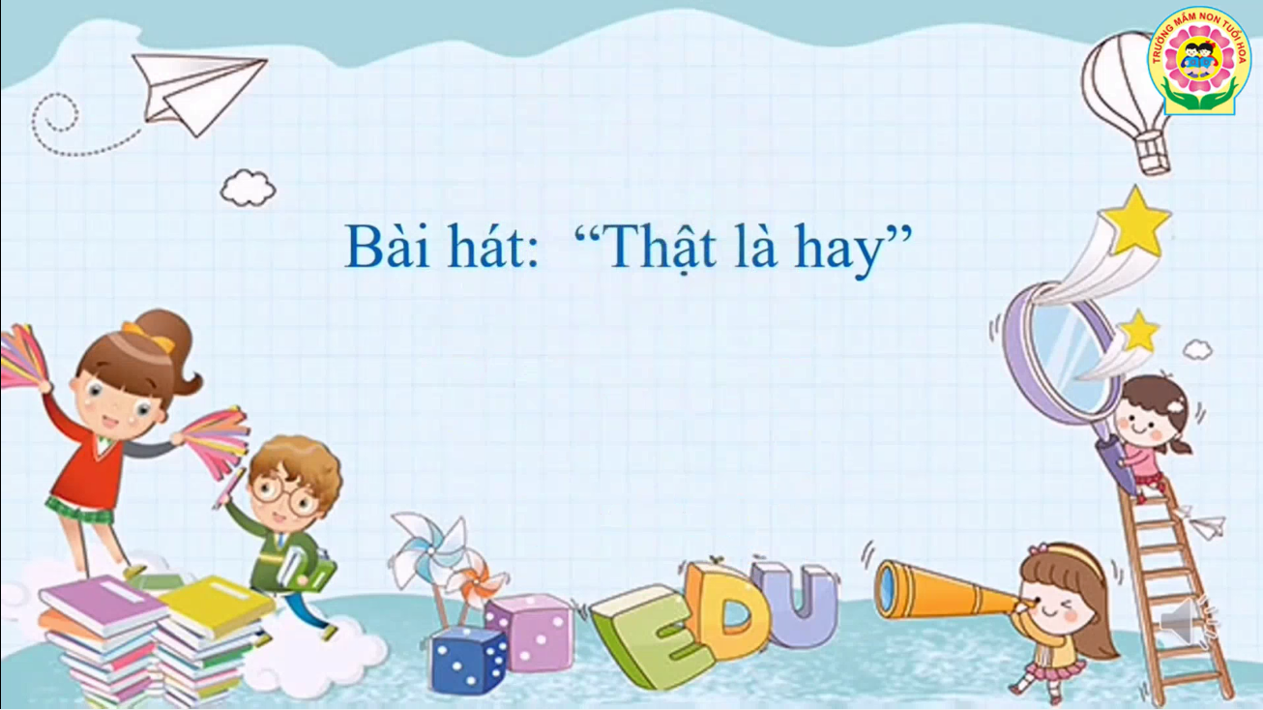

Slide 3
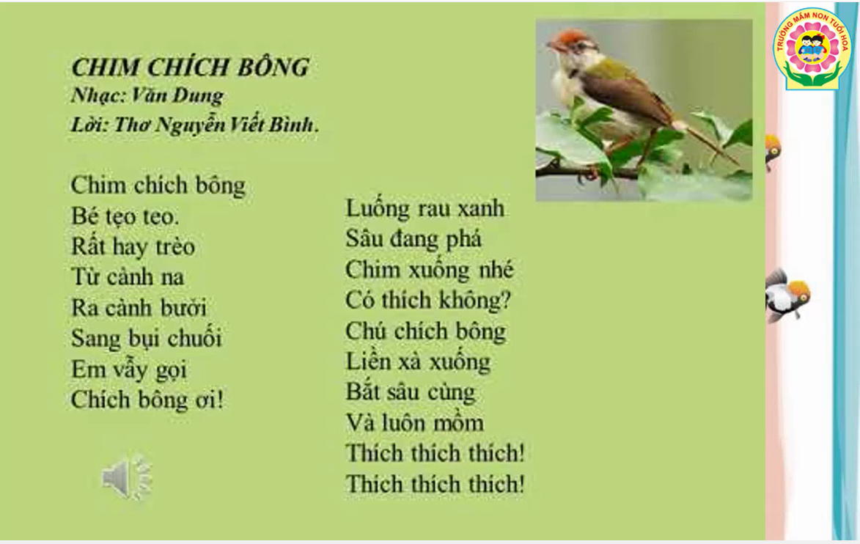

Slide 4
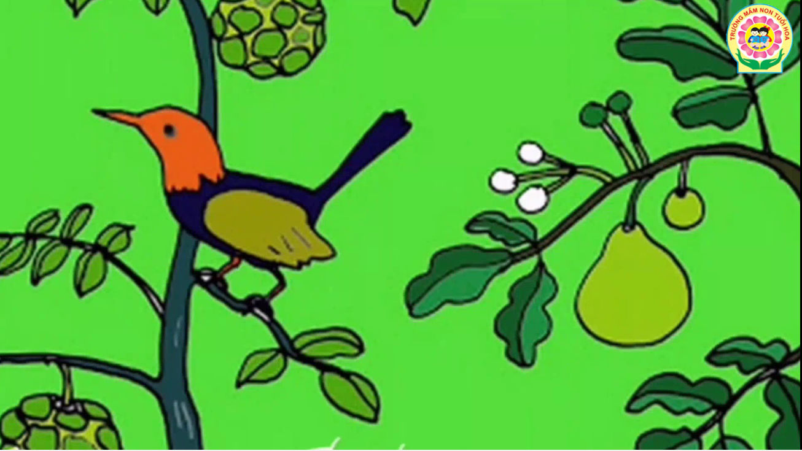

Slide 5
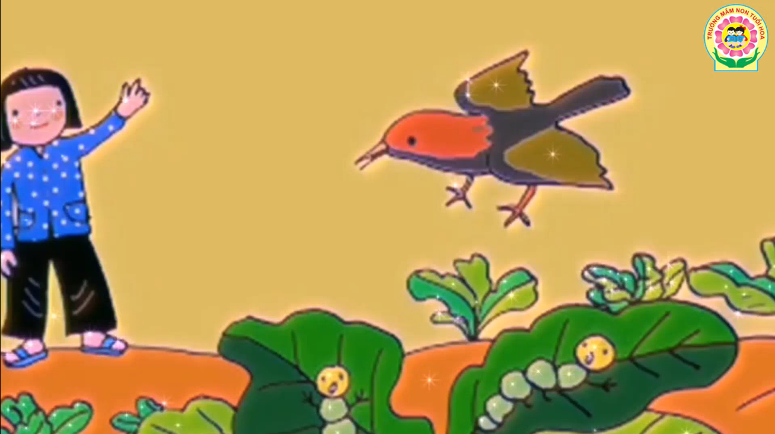

Slide 6
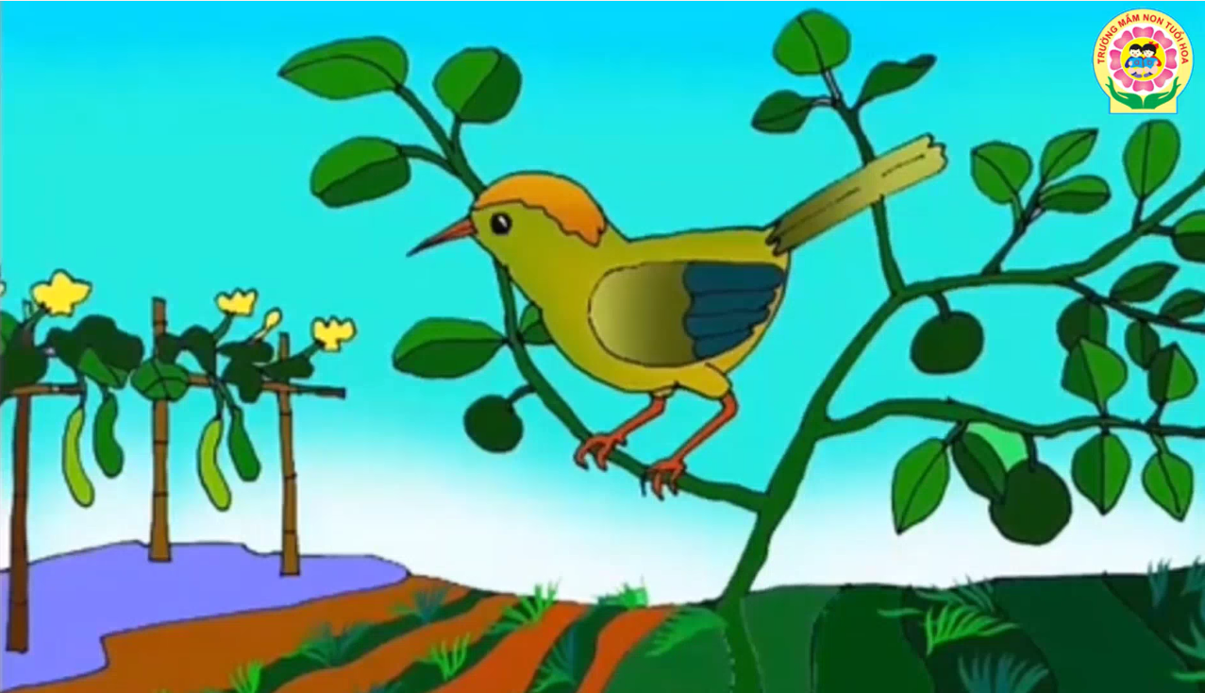

Slide 7
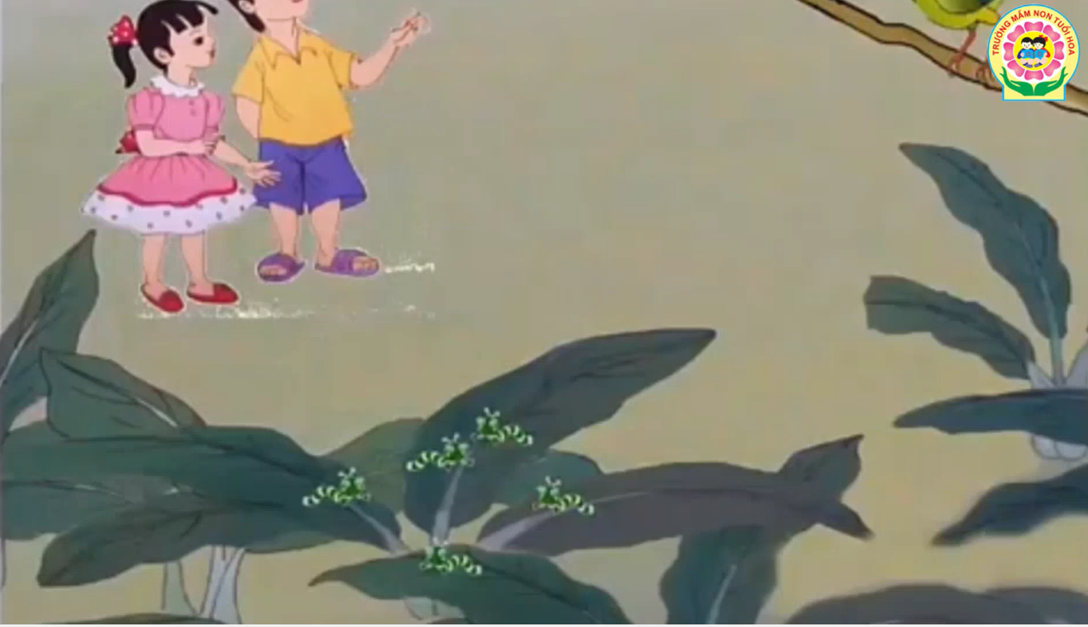

Slide 8
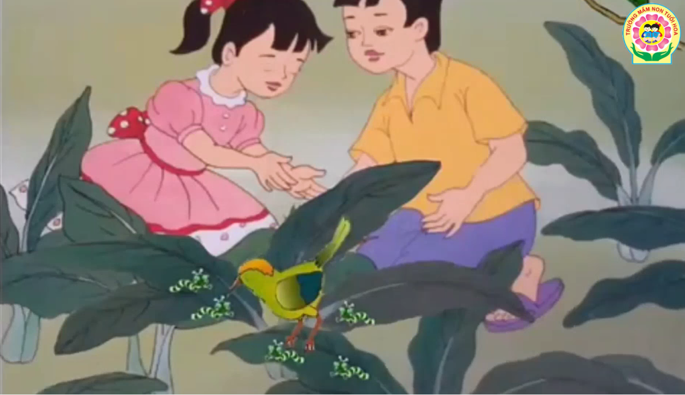

Slide 9
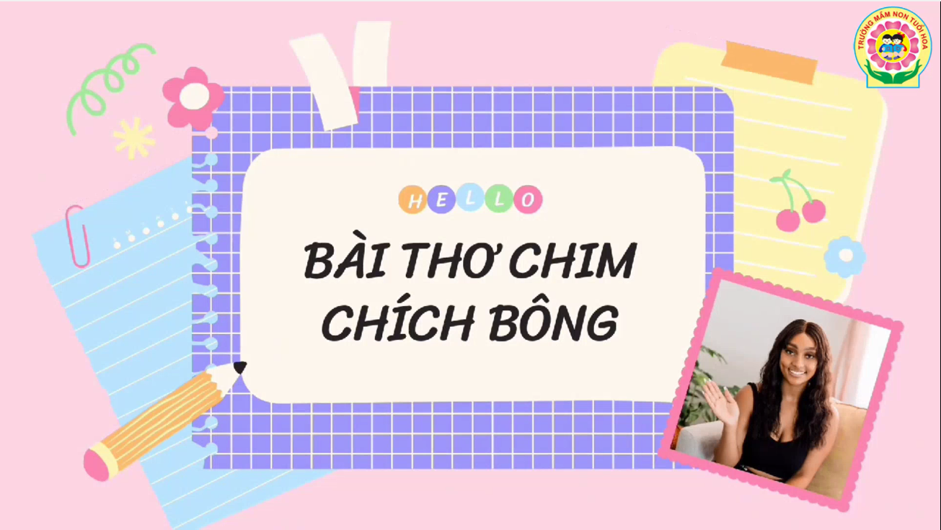

Slide 10
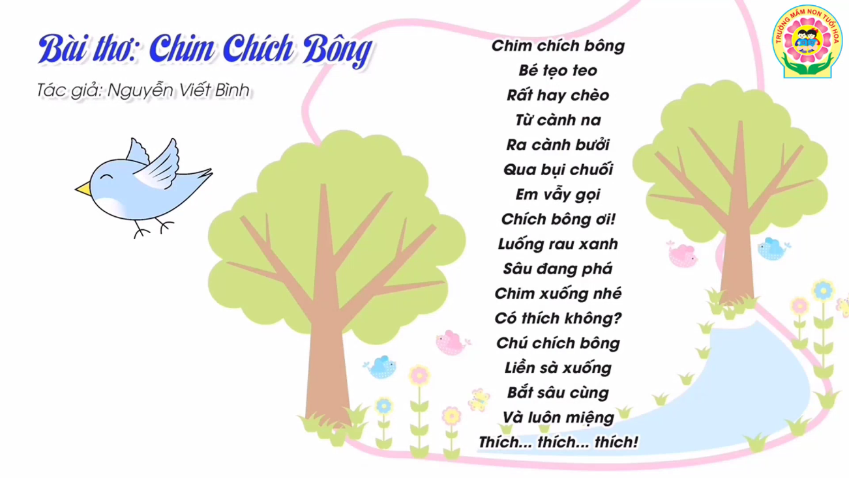

Slide 11
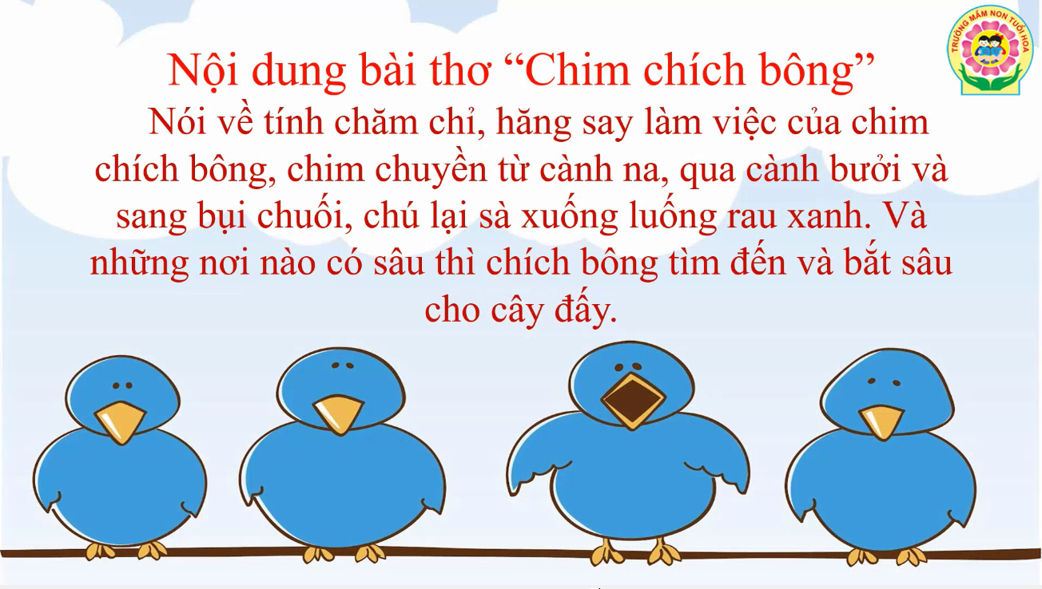

Slide 12


